Slide 1
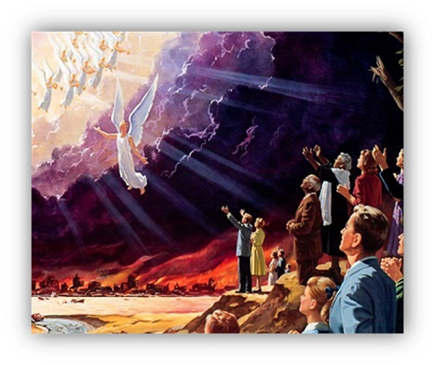
“Uno será tomado y
el otro será dejado”.
Mateo 24:40,41; Lucas 17:34,36.

Slide 2
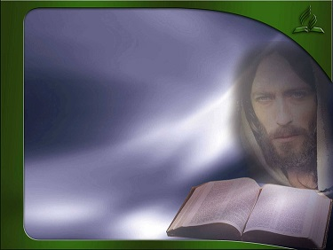
A estas palabras de Jesús se le han dado varias interpretaciones.
Hay quienes piensan que los tomados serán raptados por el Señor, es decir serán trasladados secretamente al cielo antes de la gran tribulación y de la Segunda Venida; y que los dejados tendrán otra oportunidad de salvación cuando los justos estén en el cielo.

Slide 3
Pero la Biblia enseña que:
Hay un solo tiempo de gracia, y es hoy. 2 Corintios 6:2.
Los justos serán llevados al cielo de manera visible cuando Cristo venga,
no antes. 1 Tesalonicenses 4:16,17.
Los impíos serán castigados cuando
Cristo venga. 2 Tesalonicenses 1:7,8.
La Venida de Cristo será visible,
no secreta. Apocalipsis 1:7.

Slide 4
Otros piensan que los tomados son los que se pierden y los dejados son los que se salvan.
Usan varios textos bíblicos (ninguno relacionado con la Segunda Venida) para mostrar que tomado significa perdido y dejado significa salvado.
Pero las palabras cobran significado según el contexto.

Slide 5
Depende del propósito y del contexto.
Ejemplo.
Tomadas para destrucción.
“Y siguió Abías a Jeroboam, y le tomó algunas ciudades…”.
2Crónicas 13:19.
Tomada para redención.
“Booz, pues, tomó a Rut, y ella fue su mujer”. Ruth 4:13.

Slide 6
Depende del propósito y del contexto.
Ejemplo.
Quedó y se salvó .
“Así fue destruido todo ser que vivía sobre la faz de la tierra, …y quedó solamente Noé, y los que con él estaban en el arca. Génesis 7:23.
Quedó y fue destruida.
“La ciudad quedó desolada, y con ruina fue derribada la puerta”. Isaías 24:12.

Slide 7
La palabra griega (Loipós) que significa remanente, resto, lo que queda, se refiere a los justos en Apocalipsis 12:17.
“Entonces el dragón se llenó de ira contra la mujer; y se fue a hacer guerra contra el resto (Loipós) de la descendencia de ella, los que guardan los mandamientos de Dios y tienen el testimonio de Jesucristo”. Apocalipsis 12:17.

Slide 8
La misma palabra griega (Loipós) se usa en Apocalipsis 19:21 para referirse no a los justos sino a los perdidos.
“Y los demás (loipós) fueron muertos con la espada que salía de la boca del que montaba el caballo, y todas las aves se saciaron de las carnes de ellos”.
En este texto, el remanente no son los que se salvan, sino los que se pierden.

Slide 9
“Uno será tomado
y el otro será dejado”.
Definitivamente el contexto es fundamental en la interpretación de cualquier pasaje bíblico.

Slide 10
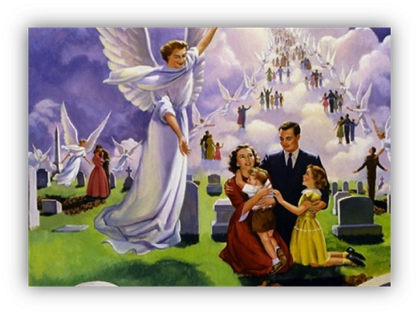
“Uno será tomado
y el otro será dejado”.
Estas palabras hacen parte del sermón profético de Jesús (Mateo 24) en respuesta a una pregunta hecha por sus discípulos al comienzo del capítulo, sobre la su Venida y el fin del mundo.

Slide 11
El tema en Mateo 24
es la Segunda Venida, el diluvio es mencionado aquí sólo como ejemplo.
Al comparar “los días de Noé” con “la venida del Hijo del Hombre”, Jesús establece una relación de semejanza, no de igualdad.

Slide 12
Para Jesús, ¿quiénes son los tomados? ¿Los que se salvan o los que se pierden?
En la gran promesa de Juan 14:3 Jesús usa la palabra “tomaré” para referirse a los salvados, no a los perdidos.
“Y si me fuere y os preparare lugar, vendré otra vez, y os tomaré a mí mismo, para que donde yo estoy, vosotros también estéis”. Juan 14:3.

Slide 13
Debe notarse que la palabra griega (paralambano) que se traduce tomado en Mateo 24:40,41 es la misma que se traduce tomaré en Juan 14:3, y en ambos casos el contexto es la Segunda Venida.
En el contexto de la Segunda Venida los tomados son los que se salvan,
y los dejados son los que se pierden.

Slide 14
En el día final los justos serán tomados así como Jesús fue tomado después de su resurrección.
“Este mismo Jesús, que ha sido tomado de vosotros al cielo, así vendrá como le habéis visto ir al cielo”. Hechos 1:11.

Slide 15
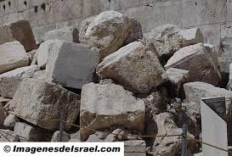
Y los impíos serán dejados así como Jesús dejó el templo de Jerusalén.
“He aquí vuestra casa os es dejada desierta”. Mateo 23:38.
“Las palabras de Cristo a los sacerdotes y gobernantes: “He aquí vuestra casa os es dejada desierta,” habían llenado de terror su corazón. … ¿Podría ser que el magnífico templo que era la gloria de la nación iba a ser pronto un montón de ruinas?”. DTG 581.

Slide 16
¿Cómo entendió Elena White este asunto?
“Los que han sido obedientes a los mandamientos de Dios se unirán con el grupo de los santos en luz; ellos entrarán por las puertas en la ciudad, y tendrán derecho al árbol de la vida. El uno será tomado. Su nombre estará en el libro de la vida, mientras otros con los cuales él se asoció tendrán la señal de la eterna separación de Dios”. TM 234,235.

Slide 17
“El Señor viene con poder y gran gloria. Entonces separará completamente a los justos de los impíos. ... Entonces se cumplirán las palabras de Cristo: “Dos mujeres estarán moliendo juntas; la una será tomada, y la otra dejada. Dos estarán en el campo; el uno será tomado, y el otro dejado”. Los justos y los impíos deben estar relacionados en la obra de la vida”. T.M. 234.
Nótese que Elena White sigue la secuencia del texto bíblico.
Tomado y dejado, Los justos y los impíos.

Slide 18
“Separará completamente a los justos de los impíos… el uno será tomado, y el otro dejado”. TM 234.
Ésta es una referencia a la gran parábola del juicio de las naciones (Mateo 25:31-46); y el contexto es la Segunda Venida.
“Separará a los unos de los otros, como el pastor separa las ovejas de los cabritos”. Mateo 25:33.

Slide 19
Dejado
La palabra griega (aphiemi) que se traduce dejado en Mateo 24:40,41 es la misma que se traduce dejada en Mateo 23:38, para referirse al templo de los judíos que fue destruido unos cuarenta años más tarde.

Slide 20
Tomado
Gr. paralambano, “tomar o recibir para sí mismo”. En los papiros se emplea este vocablo para referirse a recibir cosas que le pertenecen a uno. Se lo emplea también (Mat_17:1) para expresar que Jesús tomó consigo a Pedro, Santiago y Juan para ascender con él al monte de la transfiguración”. CBA Mateo 24:40.

Slide 21
“Uno será tomado y
el otro será dejado”.
La idea de tomado como destruido en contraste con dejado como salvado no está presente en Mateo 24 ni en ninguna otra parte del NT.
Tomado (paralambano),
Nunca se usa esta palabra en el NT con el sentido de destruir o perder.

Slide 22
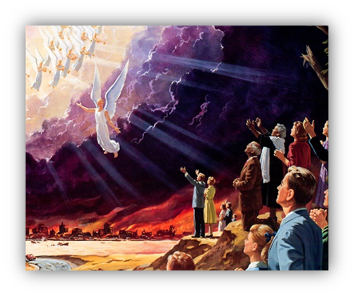
“Uno será tomado y
el otro será dejado”.
Señor ayúdanos a vivir según la luz que nos has dado para que en el día de tu Venida podamos ser tomados por ti conforme a tu promesa en Juan 14:3.
Amén; sí, ven, Señor Jesús.
Apocalipsis 22:20.

